Slide 1


Управление созданием профориентационной работы. Организация деятельности агроклассов в образовательной организации

Slide 2



Введение
Значение профориентации
Агроклассы
Перспективы развития
Профориентационная работа в образовательных учреждениях способствует подготовке молодежи к профессиональной деятельности, особенно через специализированные агроклассы.
Агроклассы помогают школьникам изучать аграрные профессии, формируя интерес к сельскому хозяйству и способствуя профессиональному самоопределению.
Работа исследует методы и результаты реализации программы «Агрокласса», выявляя новые пути совершенствования профориентационной деятельности.

Slide 3


Актуальность профориентационной работы в агроклассах
Потребности агросектора
Образовательные практики
Сотрудничество с предприятиями
Развитие аграрного сектора требует привлечения молодежи к профессиям в сельском хозяйстве, чтобы закрыть дефицит специалистов и обеспечить будущее отрасли.
Агроклассы дают возможность учащимся получить практические навыки и знания о реальных условиях труда, что формирует интерес к профессиям.
Проектирование профориентационных мероприятий включает взаимодействие с профессионалами, что помогает учащимся адаптироваться к современным аграрным вызовам.

Slide 4

Цели и задачи программы «Агрокласса»
Популяризация профессий
Интеграция теории и практики
Развитие компетенций
Увеличение интереса к аграрным специальностям и профессиональному самоопределению учащихся через семинары и мастер-классы.
Организация практик, экскурсий и взаимодействия с профессионалами для формирования целостного взгляда на аграрную сферу.
Фокус на критическом мышлении и командной работе через групповые проекты и конкурсы, создающий успешные отношения в аграрной отрасли.

Slide 5


Методы реализации программы «Агрокласса»
Проектная деятельность
Игровое обучение
Стажировки и междисциплинарный подход
Проекты позволяют учащимся применять теорию на практике, развивают командные навыки и критическое мышление через создание моделей и инициатив.
Игры моделируют профессиональную деятельность, погружая учащихся в реальность работы агрономов и зоотехников, укрепляя мотивацию и практические навыки.
Практика на фермах и интеграция знаний из науки и техники формируют системное понимание профессий и помогают учащимся осознанно выбирать путь в агросфере.

Slide 6
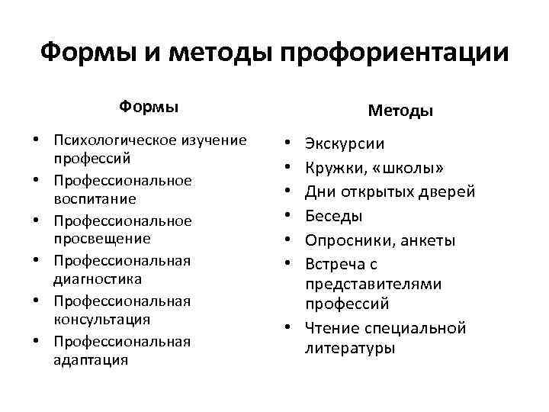
Формы и методы профориентации в программе «Агрокласса»

Slide 7
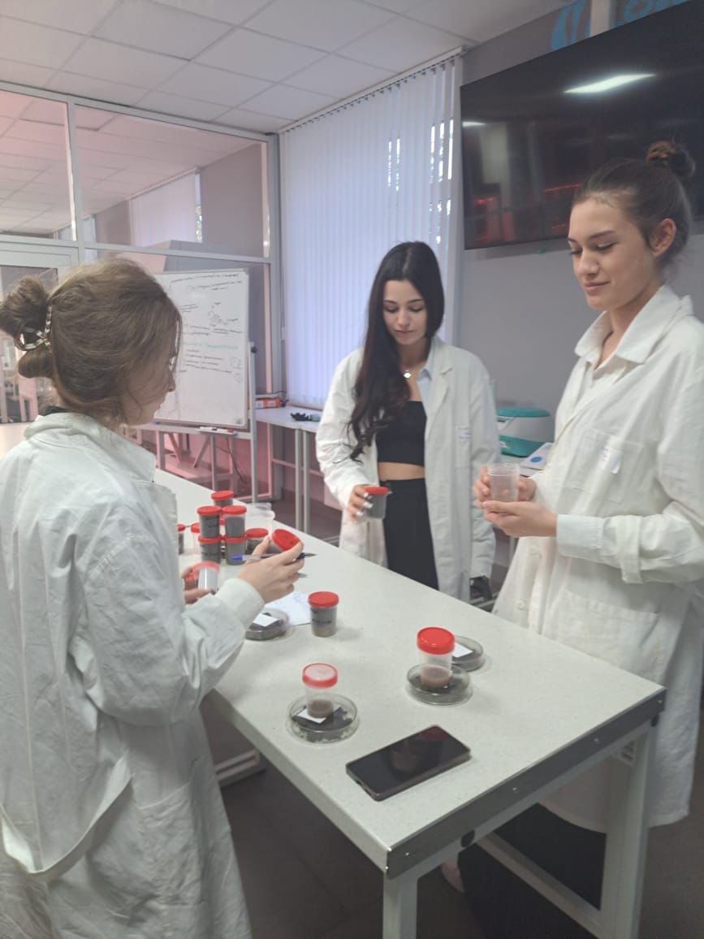
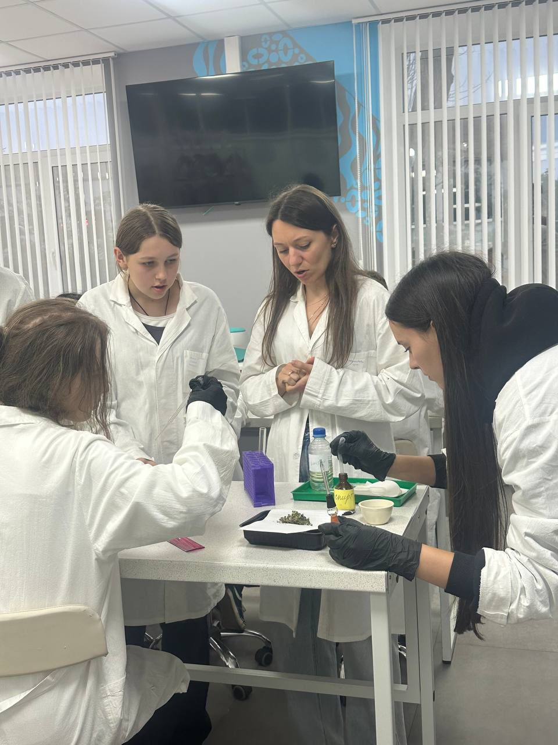
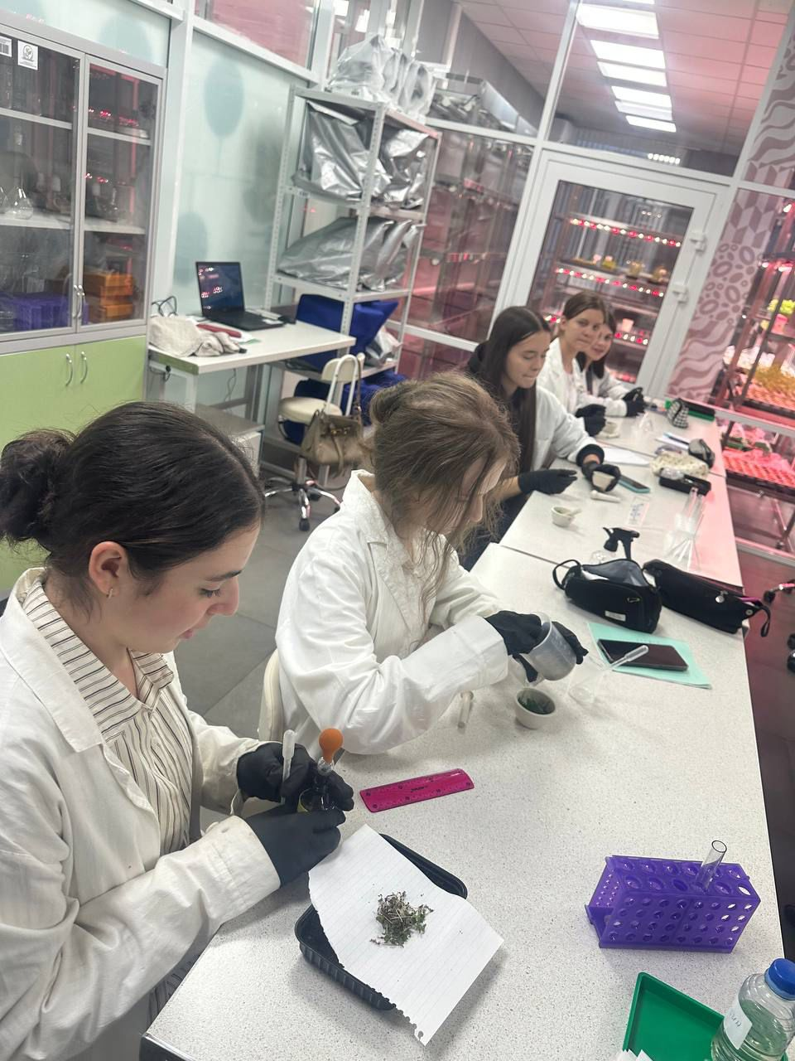
Занятия в «СИРИУС 26»

Slide 8
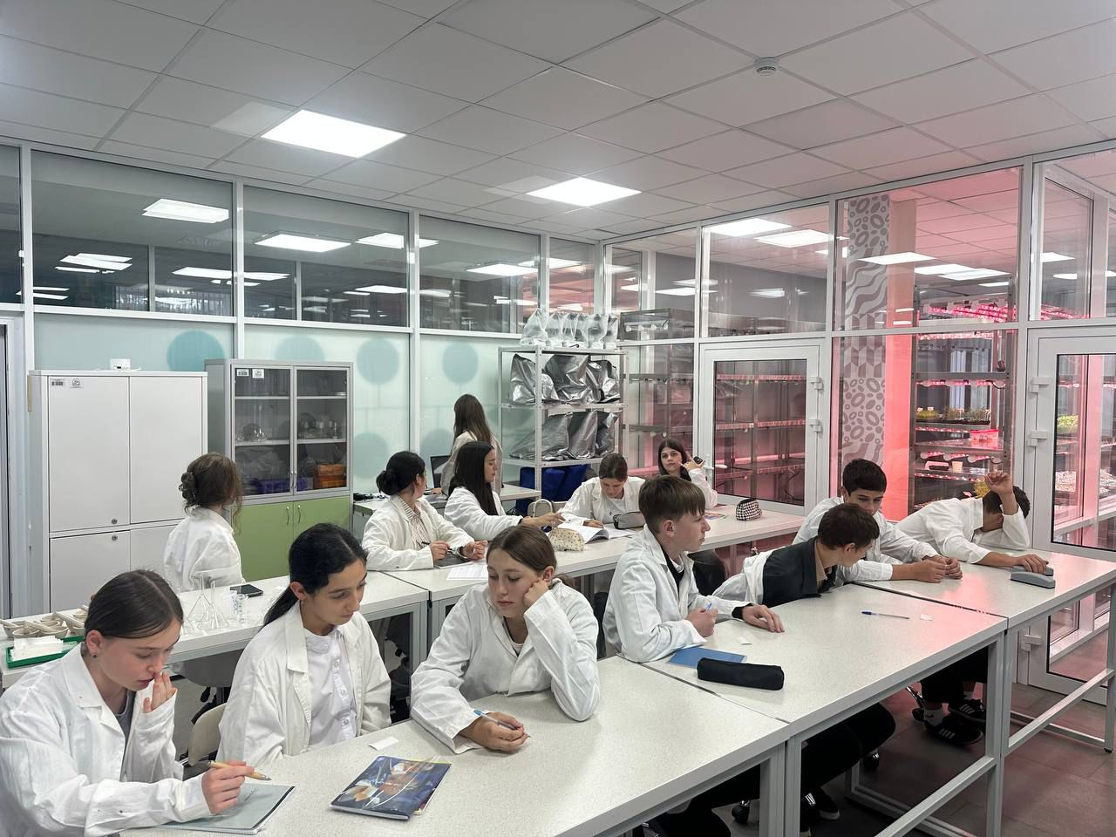
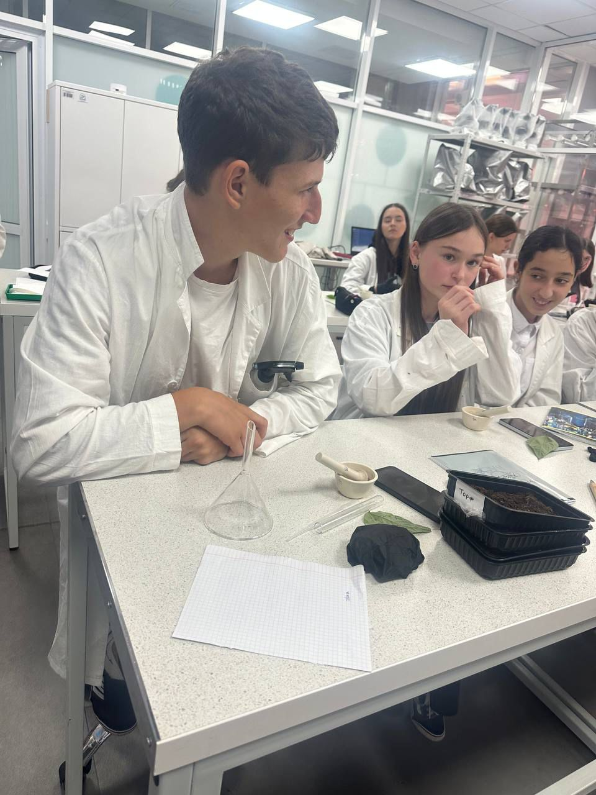
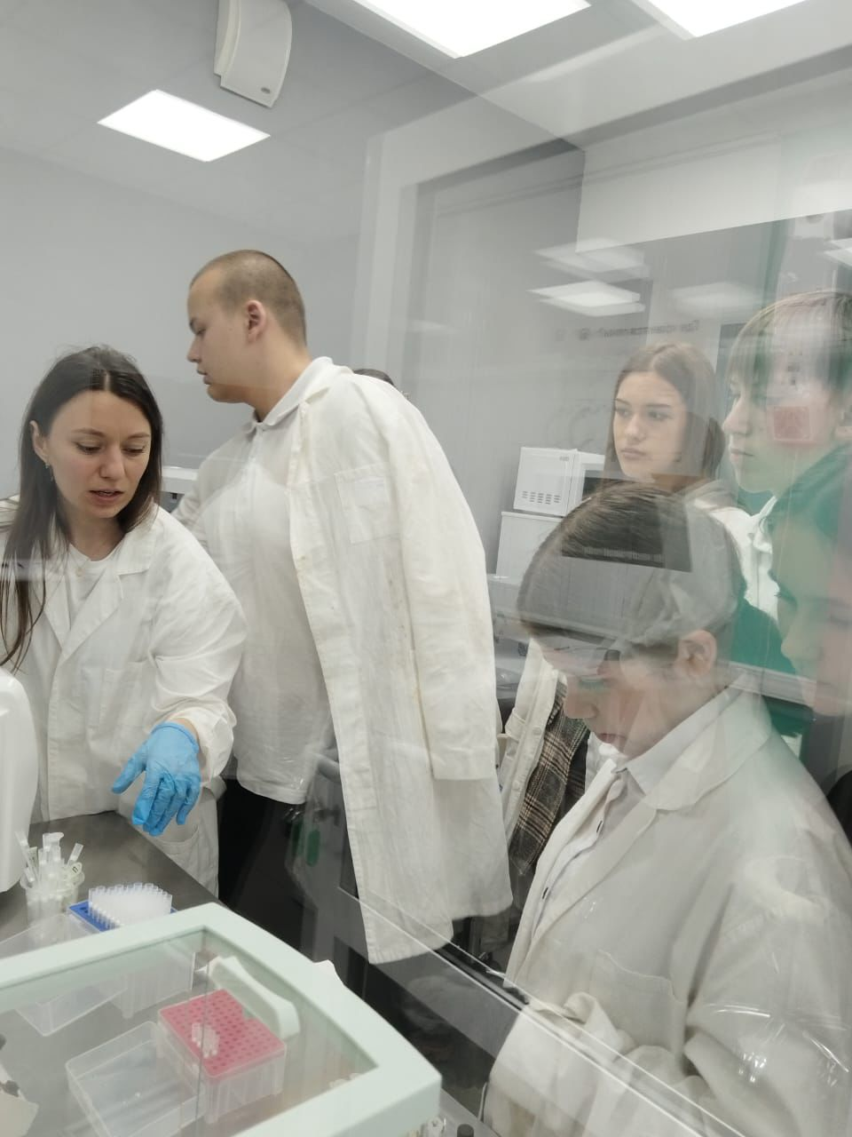
Занятия в «СИРИУС 26»

Slide 9
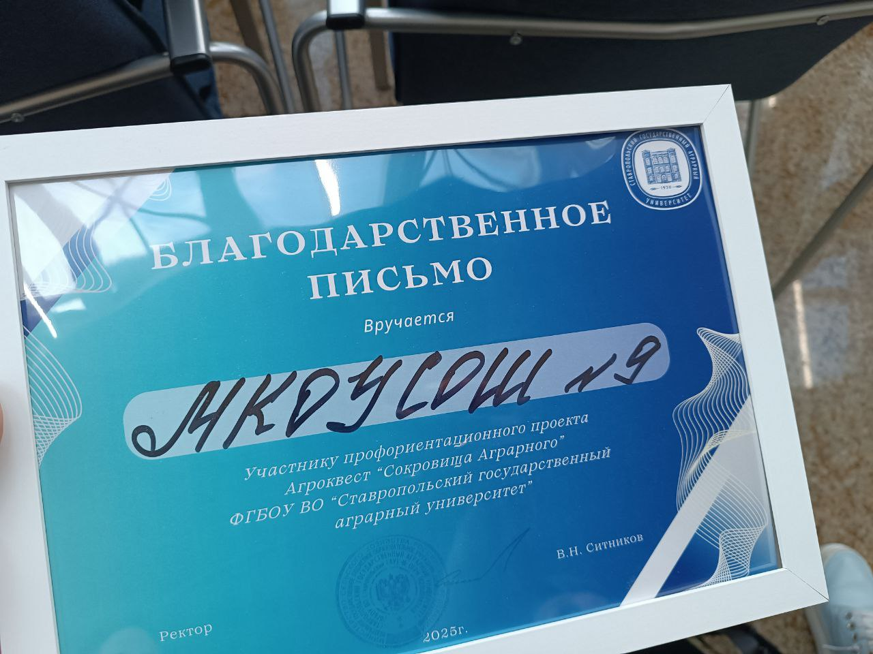
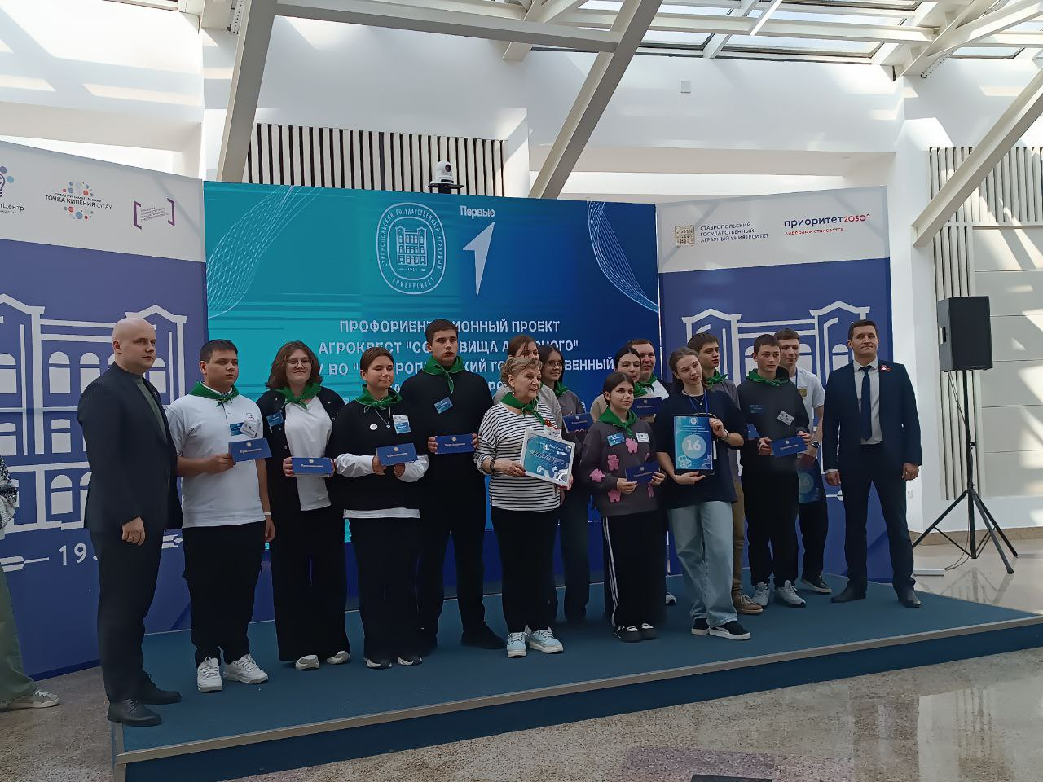
Профориентационный проект АГРОКВЕСТ « Сокровища аграрного»

Slide 10
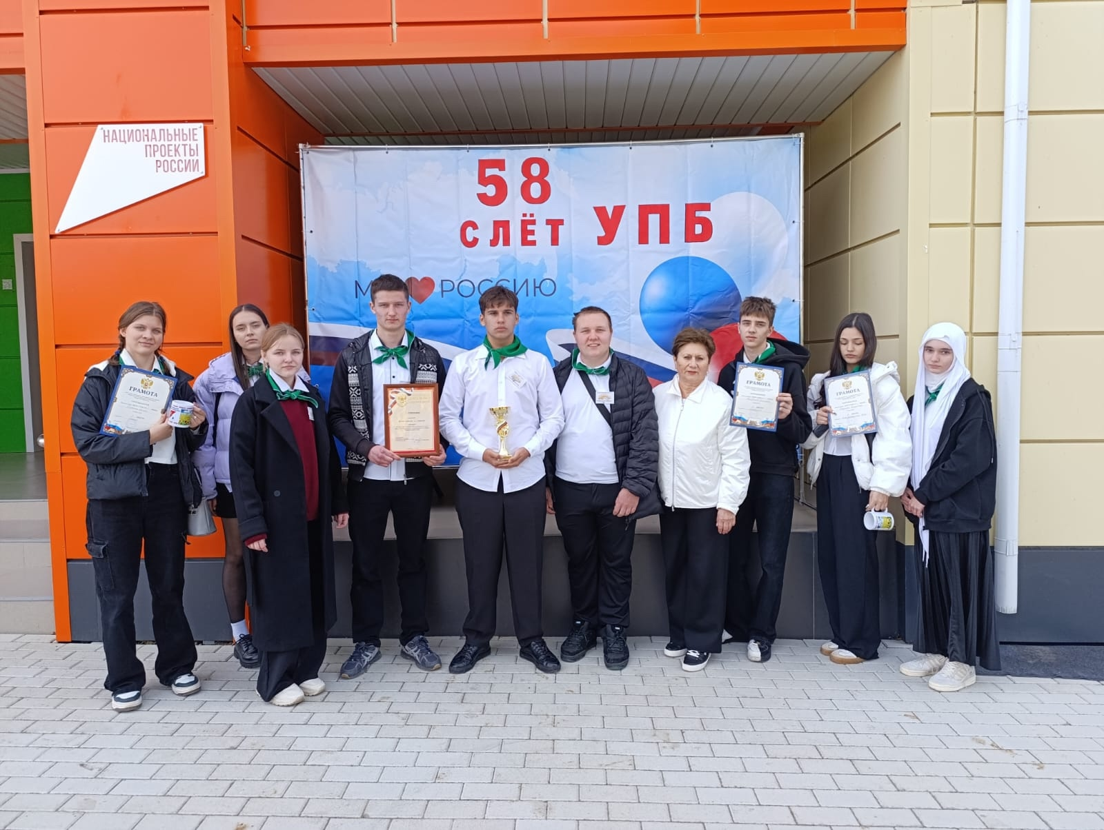

Slide 11
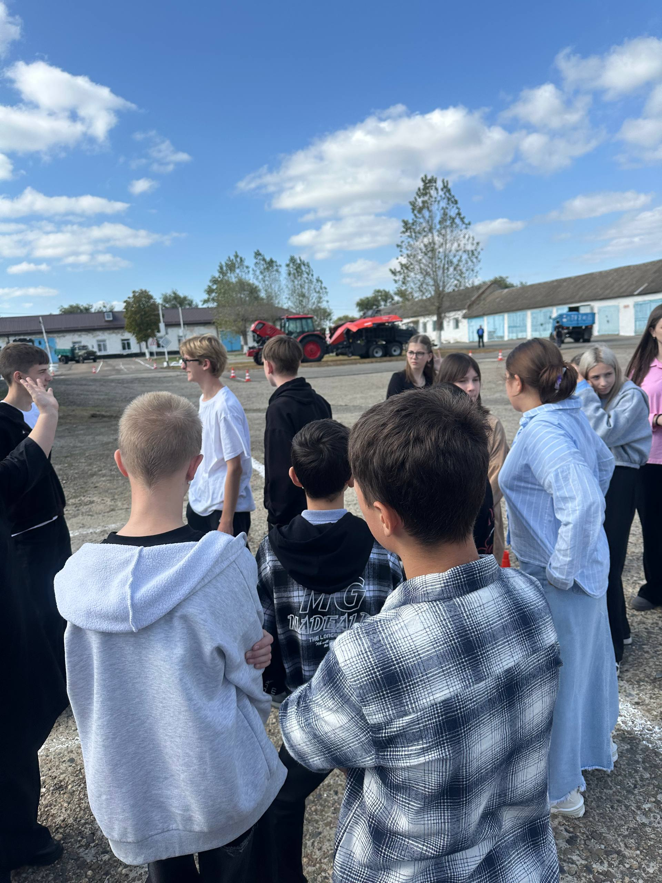
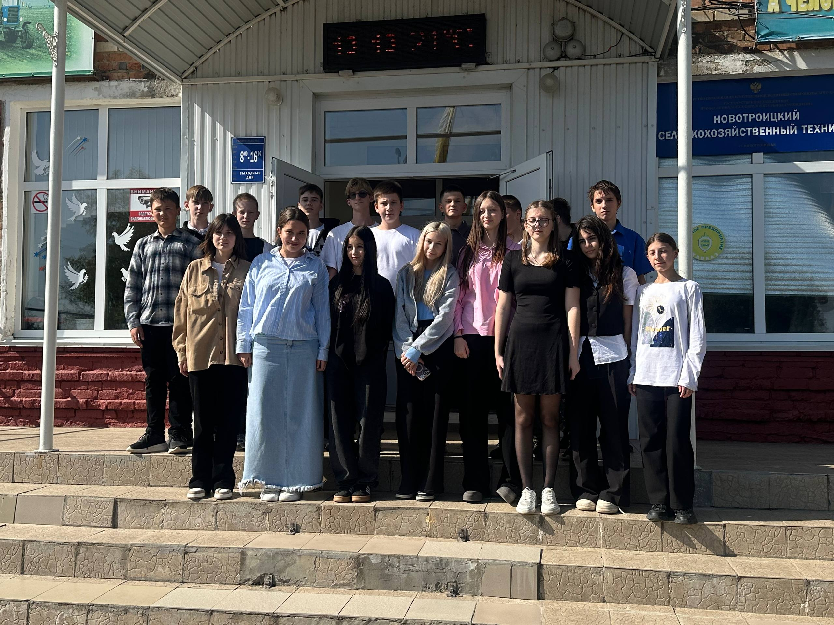
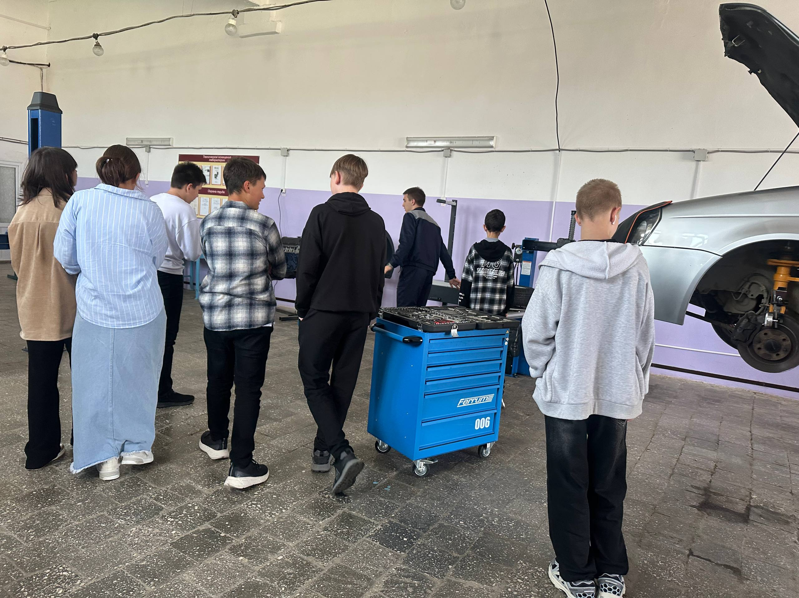

Slide 12
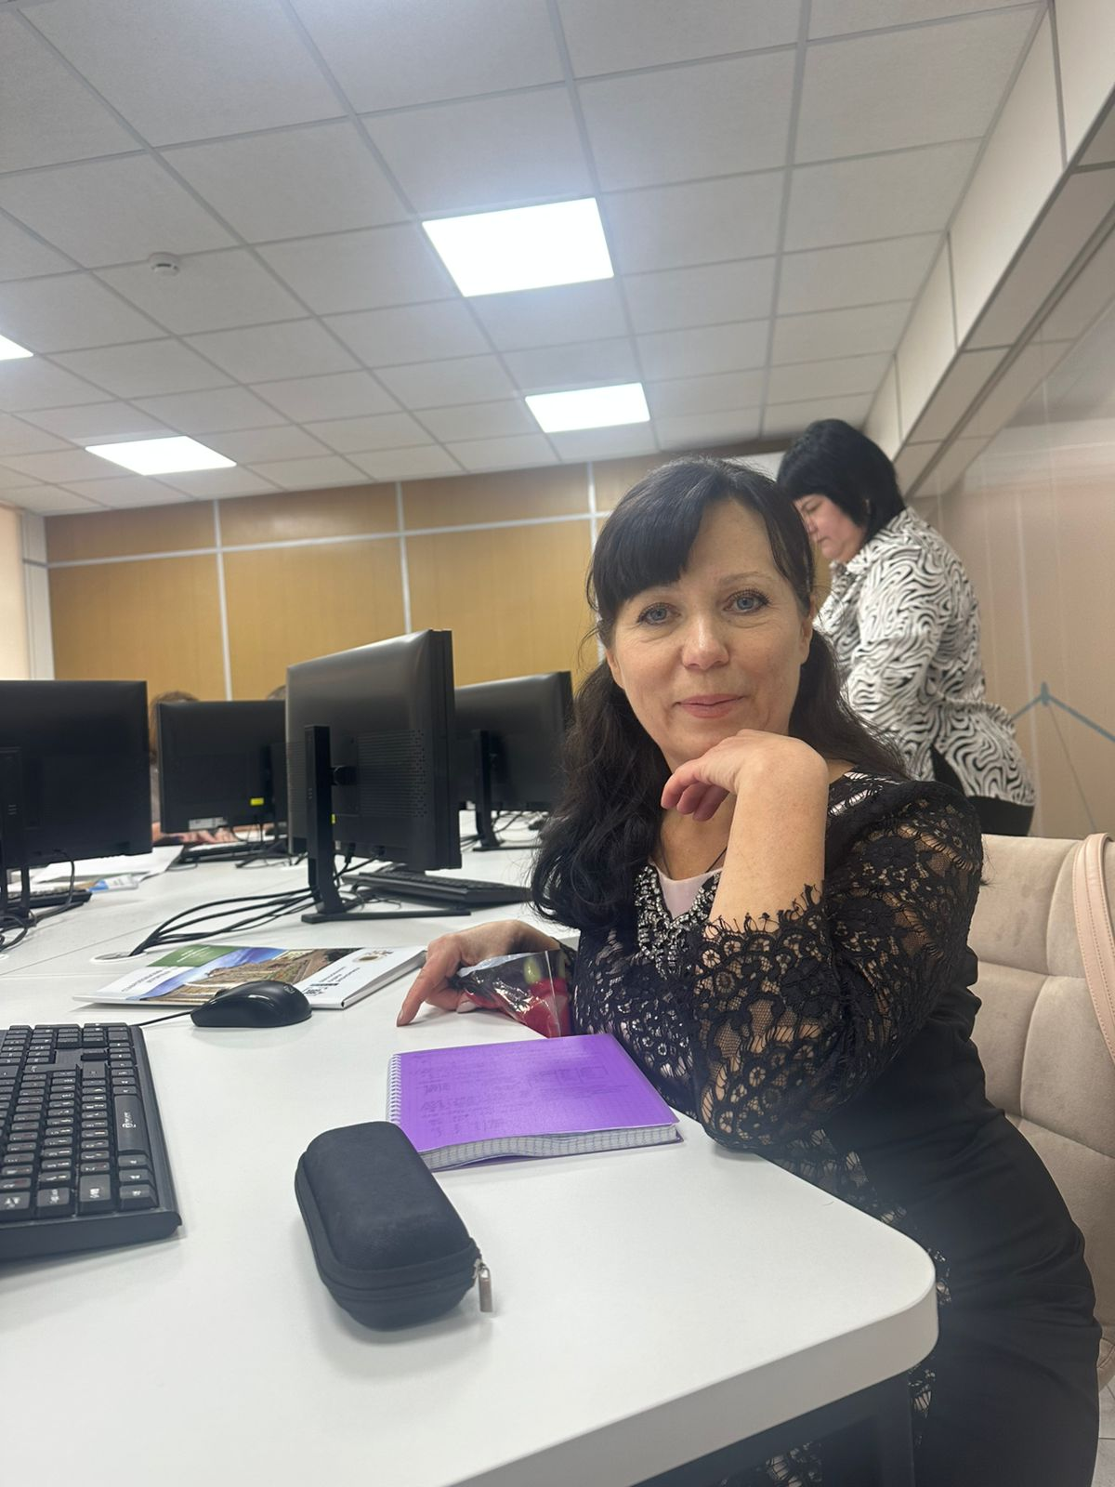
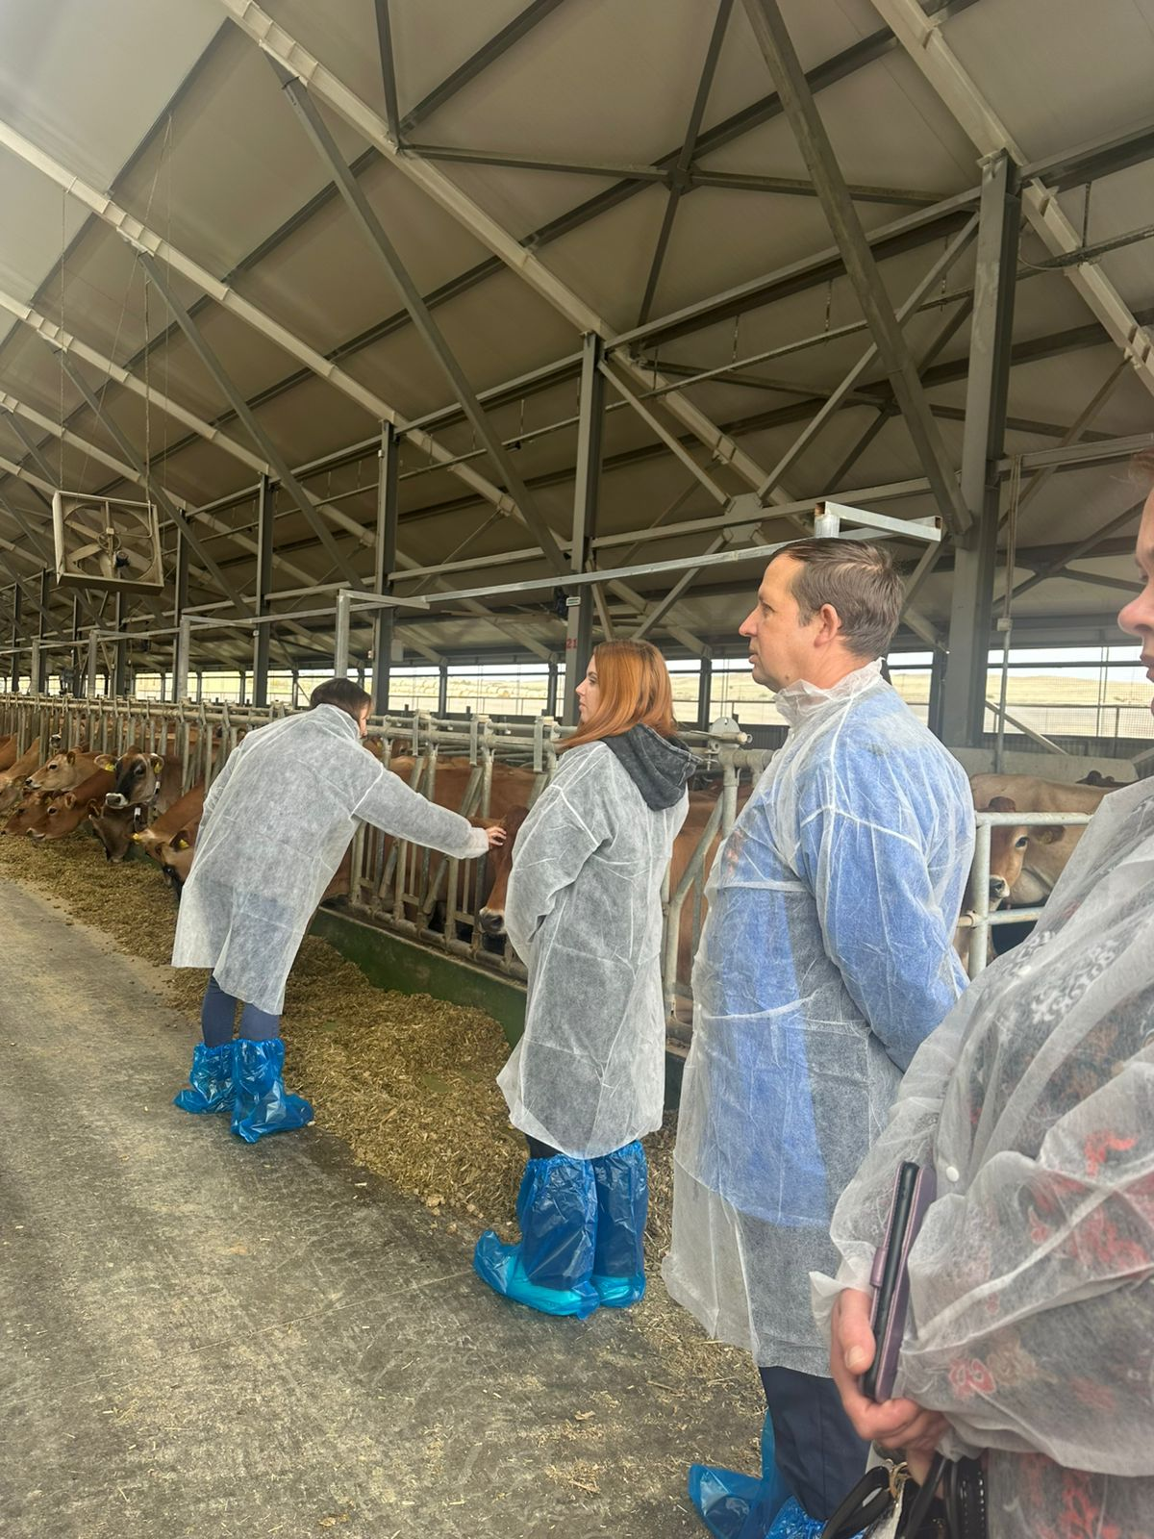
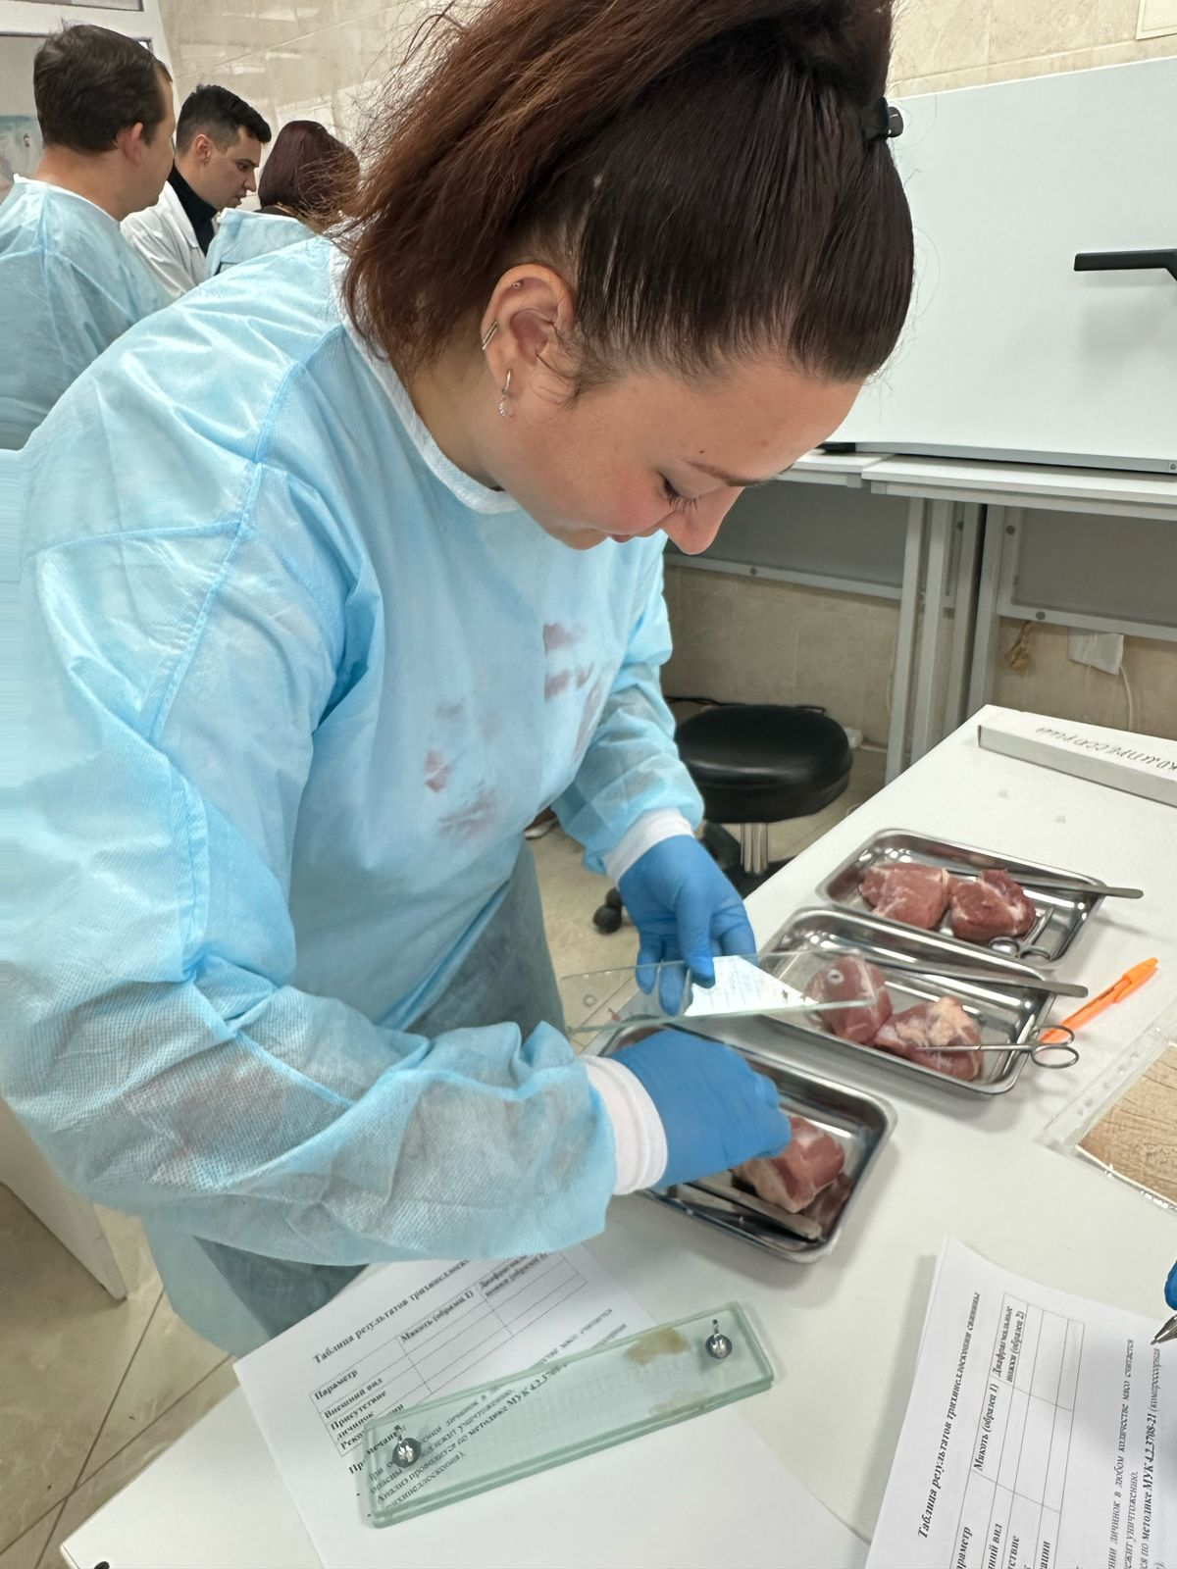
С 13 по 15 октября в г. Ставрополь на базе «Ставропольского государственного аграрного университета» прошла практика для наших педагогов в рамках программы « СОДЕРЖАНИЕ И МЕТОДИКА ПРЕПОДАВАНИЯ ПРОФИЛЬНЫХ АГРОТЕХНОЛОГИЧЕСКИХ ПРЕДМЕТОВ ПРОЕКТЫ»

Slide 13
Результаты программы «Агрокласс»
Программа «Агрокласс» повысила интерес учащихся к аграрным профессиям, ранее находившимся на низком уровне. Занятия и практические выезды помогают учащимся понять значимость агросектора. Они осваивают современные агроприборы, улучшили навыки в агрономии и экологии, а также начали осваивать предпринимательские основы. Учащиеся стали применять знания из разных предметов, формируя целеустремленность и инициируя карьерные планы в аграрной сфере.

Slide 14
Перспективы развития агроклассов в системе образования
Необходим пересмотр модели агроклассов в условиях современного образования и рынка труда. Ключевые направления: интеграция технологий, сотрудничество с агропредприятиями для практико-ориентированного обучения, повышение квалификации преподавателей, внедрение проектного обучения, адаптация образовательных программ под интересы обучающихся. Важно обеспечить гибкость и устойчивость модели для долгосрочной эффективности агроклассов в системе образования.

Slide 15

Заключение
Важность профориентации
Актуальность программы
Будущие перспективы
Профориентационная работа в агроклассах способствует формированию профессиональных навыков и развитию аграрного сектора.
Программа 'Агрокласса' помогает привлечь молодежь к аграрным профессиям, подчеркивая интерес и востребованность работы в этой сфере.
С учетом растущего интереса к сельскому хозяйству, программы по типу 'Агрокласса' имеют хорошие перспективы расширения в системе образования.

Slide 16

Спасибо за внимание!

